Slide 1
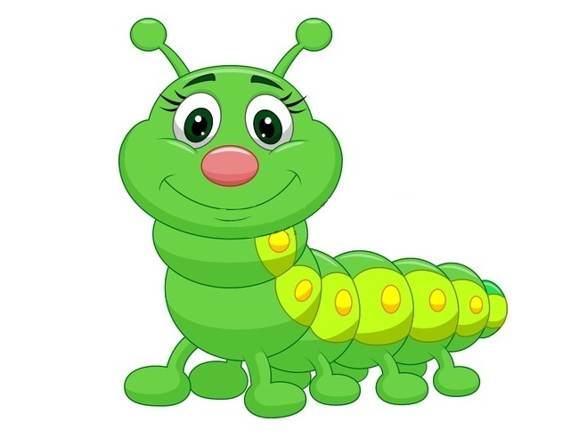
«Путешествие гусеницы Маши»
Проект познавательно-исследовательской
деятельности для детей
МКДОУ «Усть-Сертинский
детский сад «Теремок»
Воспитатель Михеева Л.В.

Slide 2
К. Д. Ушинский называл природу великой воспитательницей:
«Побудить в детях живое чувство природы - значит возбудить
одно из самых благодетельных, воспитывающих душу
влияний.»
В.А. Сухомлинский считал
природу главным источником
всестороннего развития
ребенка.

Slide 3
Цель: формировать у детей представлении о жизни
насекомых, бережное отношение к природе
Задачи:
знакомить детей с насекомыми
и растениями
развивать наблюдательность
воспитывать бережное отношение
к природе
- обобщать словарный запас у детей

Slide 4
Актуальность:
Формировать у детей интерес к природным
явлением. Воспитывать интерес к растениям,
насекомым. Развивать наблюдательность
во время прогулок.
Методы и приемы:
словесные (беседа, художествен
ное слово)
наглядные (картинки, насекомые)
игровые (игры)

Slide 5
Гусеница
Гусеница, гусеница
В шубке золотистой
Отправляйся гусеница
Под листок тенистый.
От лягушек по листом
Сможешь ты укрыться,
В голубой его тени
Не заметит птица.
Предстоит тебе скрутиться
В кокон под листком
Чтобы вновь потом родиться
Мо-тыль-ком!
В. Лунин

Slide 6
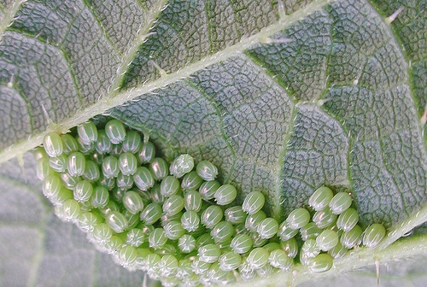
Гусеница – это личинка бабочки.
Бабочка откладывает свои личинки на
листьях растений. Гусеница – личинка
питается растениями и растет.
Вот такую гусеницу мы встретили
на участке. Назвали мы ее – Маша.
Стали мы за ней наблюдать.

Slide 7
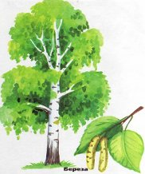
Береза
Маша решила изучить и
попробовать растения на
участке. На пути стояла
красавица береза с очень
нежными листочками и
вкусным соком. Вкусными
и полезными оказались
сережки, которые придали
Маши сил и энергии. Она
пошла дальше.

Slide 8
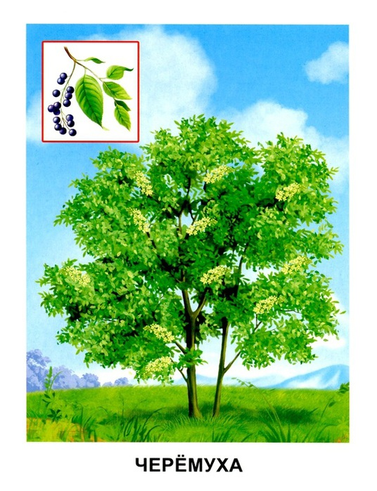
По пути Маша обратила внимание
на прекрасное дерево с большими
темно-зелеными листьями и черными
ягодами. Ей понравились листья и
ягоды, растущие на черемухе.
Подкрепившись она решила отдохнуть
на траве.

Slide 9
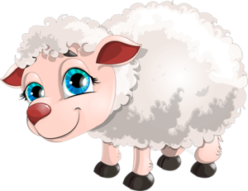
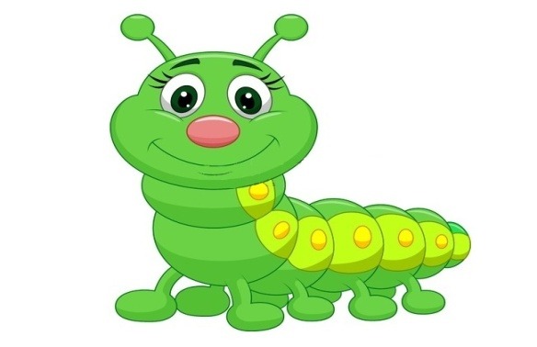
Неожиданно Машу кто-то лизнул.
Она увидела маленького барана.
Он был такой забавный и Маша
попробовала шерсть у барана,
оказалась вкусная (некоторые
гусеницы питаются шерстью
животных)

Slide 10
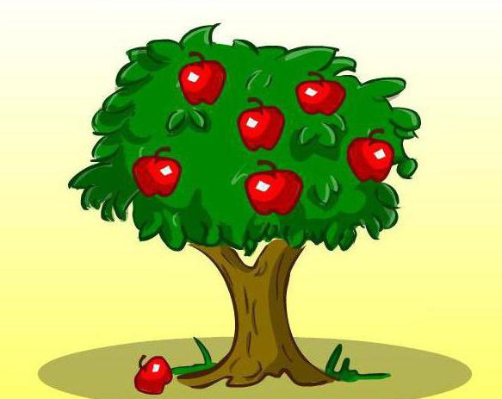
Маше хотелось чего-нибудь
сладенького, сочного.
Вдруг она увидела дерево
с большими красными плодами.
Это была яблоня.
Ей здесь понравилось и Маша
здесь осталась.

Slide 11
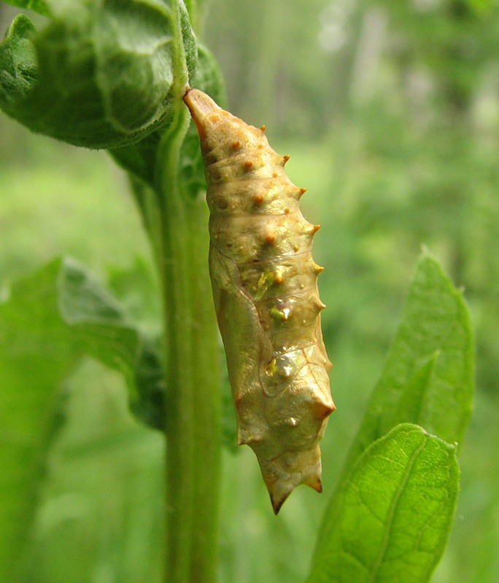
Прошло время и Маша стала
куколкой, она так ждала этого
превращения.
Теперь она станет красивой
бабочкой и будет летать над
деревьями и цветами и
любоваться ими.

Slide 13
«Природа - творец всех творцов»
«Природа не имеет органов речи, но создает языки и сердца,
при посредстве которых говорит и чувствует»
«Природа - единственная книга, на всех своих
страницах заключающая глубокое содержание»
«Природа всегда права; ошибки же
и заблуждения исходят от людей»
«Пьесы природы всегда новы,
потому что каждый раз появляются новые зрители»
«Бог прощает и люди прощают.
Природа не прощает никогда»
Гёте Иоганн Вольфганг (1749-1832)-
немецкий поэт, мыслитель и естествоиспытатель

Slide 14
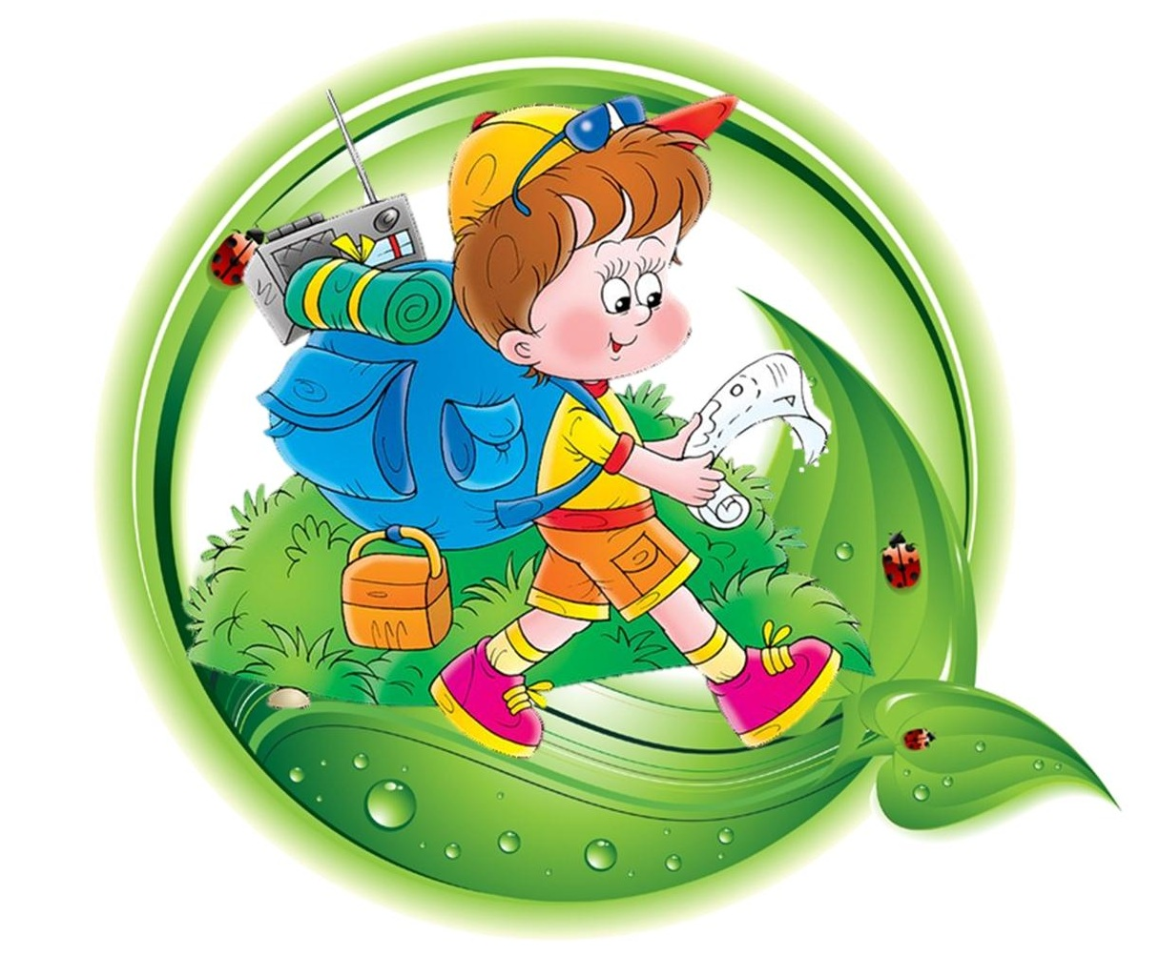
Берегите природу!

